Slide 1

Neuron
딥 러닝 시뮬레이션 프로젝트

Slide 2
목차
1. 프로젝트 개요
2. 딥 러닝이란?
3. 일정
4. 프로그램 기능
5. 참고자료

Slide 3
1. 프로젝트 개요
1.1. 프로젝트 목표
신경망을 구성하고, MNIST 숫자 이미지를 학습하고 추론할 수 있는
딥 러닝 시뮬레이션 프로그램을 구현한다.
시뮬레이션 테스트의 정답률을 80% 이상 달성한다.

Slide 4
1. 프로젝트 개요
1.2. 조직도
팀장
김태후
팀원
김찬형
팀원
이세진

Slide 5
1. 프로젝트 개요
1.2. 개발환경
구분 | 내용
사용 언어 | C++
개발 도구 | Microsoft Visual Studio 2017
운영체제 | Windows 10

Slide 6
2. 딥러닝이란?
2.1. 딥러닝의 정의
여러 비선형 변환기법의 조합을 통해
높은 수준의 추상화(다량의 데이터나 복잡한 자료들 속에서 핵심적인 내용 또는 기능을 요약하는 작업)를 시도하는 기계학습 알고리즘의 집합

Slide 7

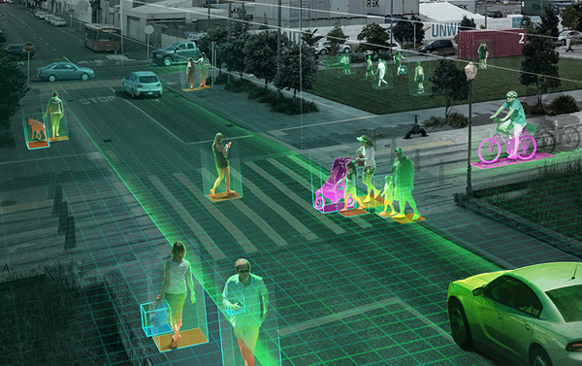

2. 딥러닝이란?
2.2. 딥러닝의 쓰임

Slide 8

2. 딥러닝이란?
2.3. 딥러닝
사람이 생각한 알고리즘
결과
사람이 생각한 특징
기계학습
결과
신경망(딥러닝)
결과

Slide 9
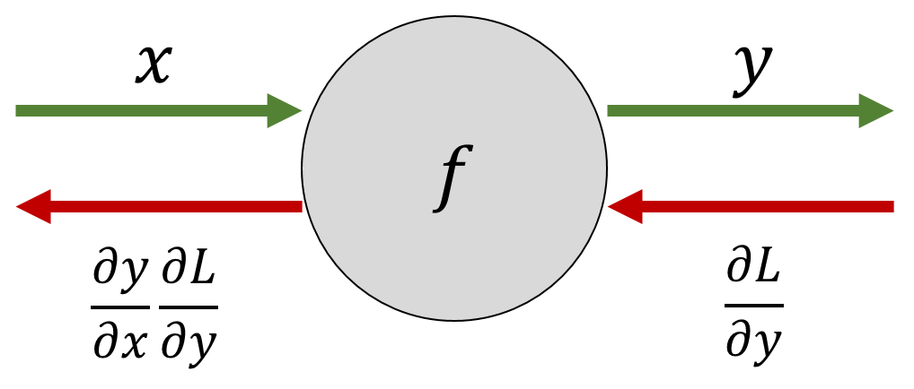
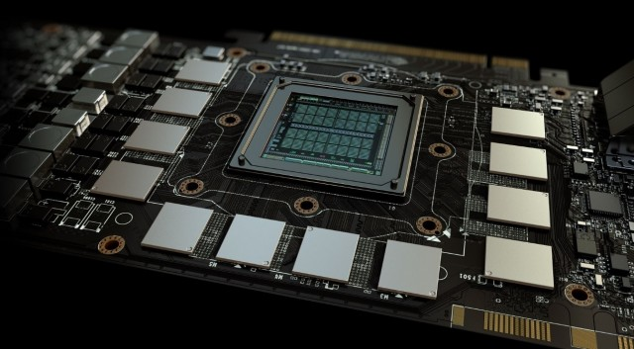

2. 딥러닝이란?
2.4. 딥러닝의 발전

Slide 10
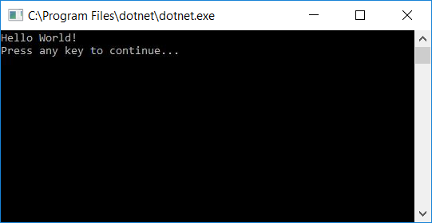
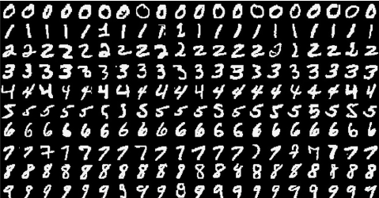
2. 딥러닝이란?
2.5. 딥러닝 시작하기
C언어
딥러닝

Slide 11
3. 일정
3.1. 일정표
주차 요일 | 월 | 화 | 수 | 목 | 금
1주차 |  |  | 이론공부 | 수작업
2주차 | 수작업 |  |  |  | Use case Diagram 작성
3주차 | Affine 계층을 넣다 |  |  | ReLU 계층을 넣다 | Softmax 계층을 넣다
4주차 | 추론하다 |  | 학습하다
5주차 | Dropout계층을 넣다 |  | Convolution 계층을 넣다
6주차 | Pooling 계층을 넣다 |  | 계층을 빼다 |  | 저장하다
주차 요일 | 월 | 화 | 수 | 목 | 금
7주차 | 불러오다 | 테스트 및 개선
8주차 | 테스트 및 개선
9주차 | 테스트 및 개선 |  | (추가)STN 계층을 넣다.
10주차 | 테스트 | (추가)미니배치하다.
11주차 | 문서작업 및 발표준비
12주차 | 발표

Slide 12
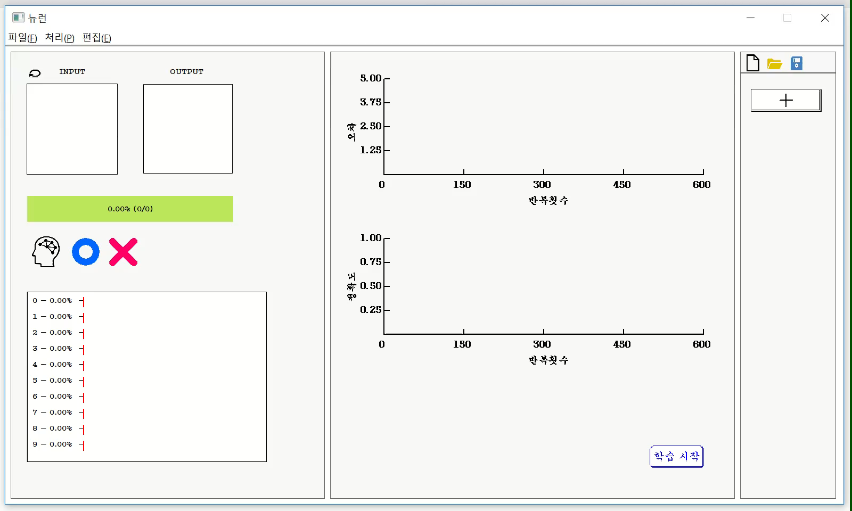
4. 프로그램 주요 기능
4.1. 신경망 구성

Slide 13
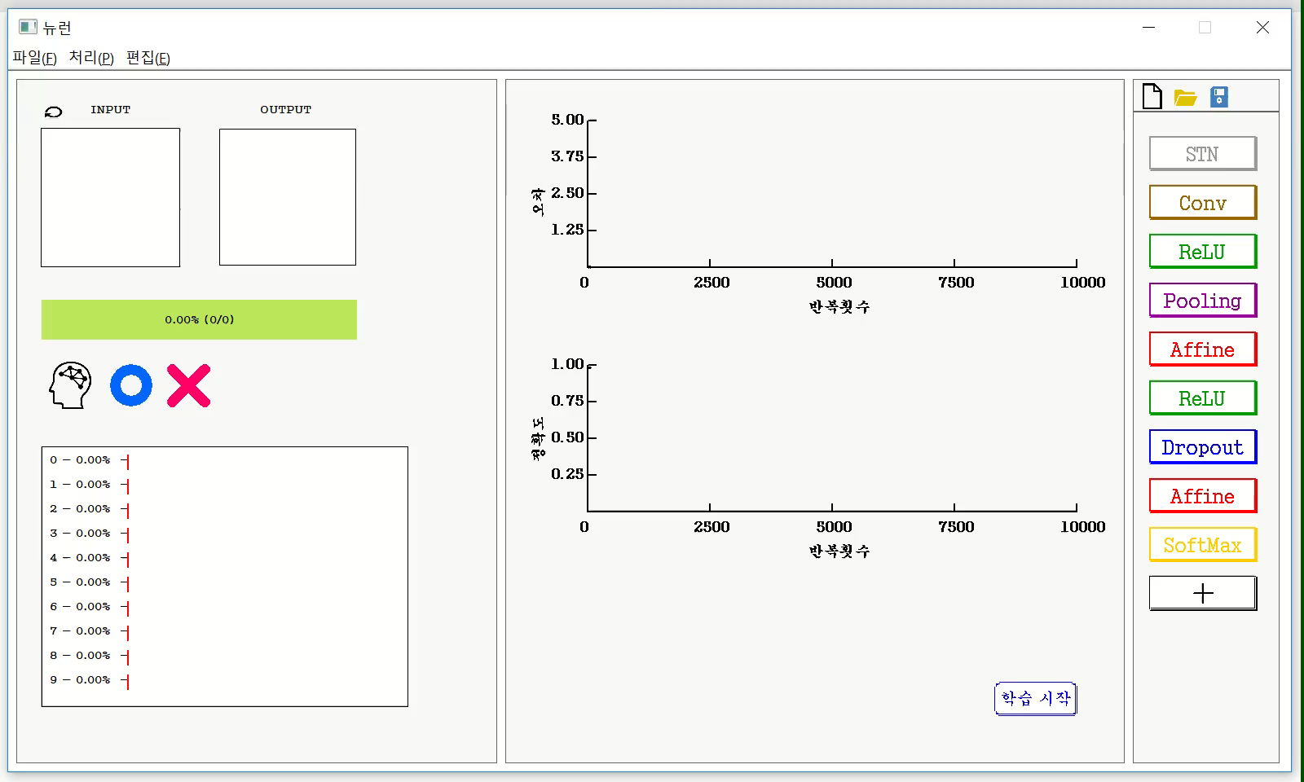
4. 프로그램 주요 기능
4.2. 추론

Slide 14
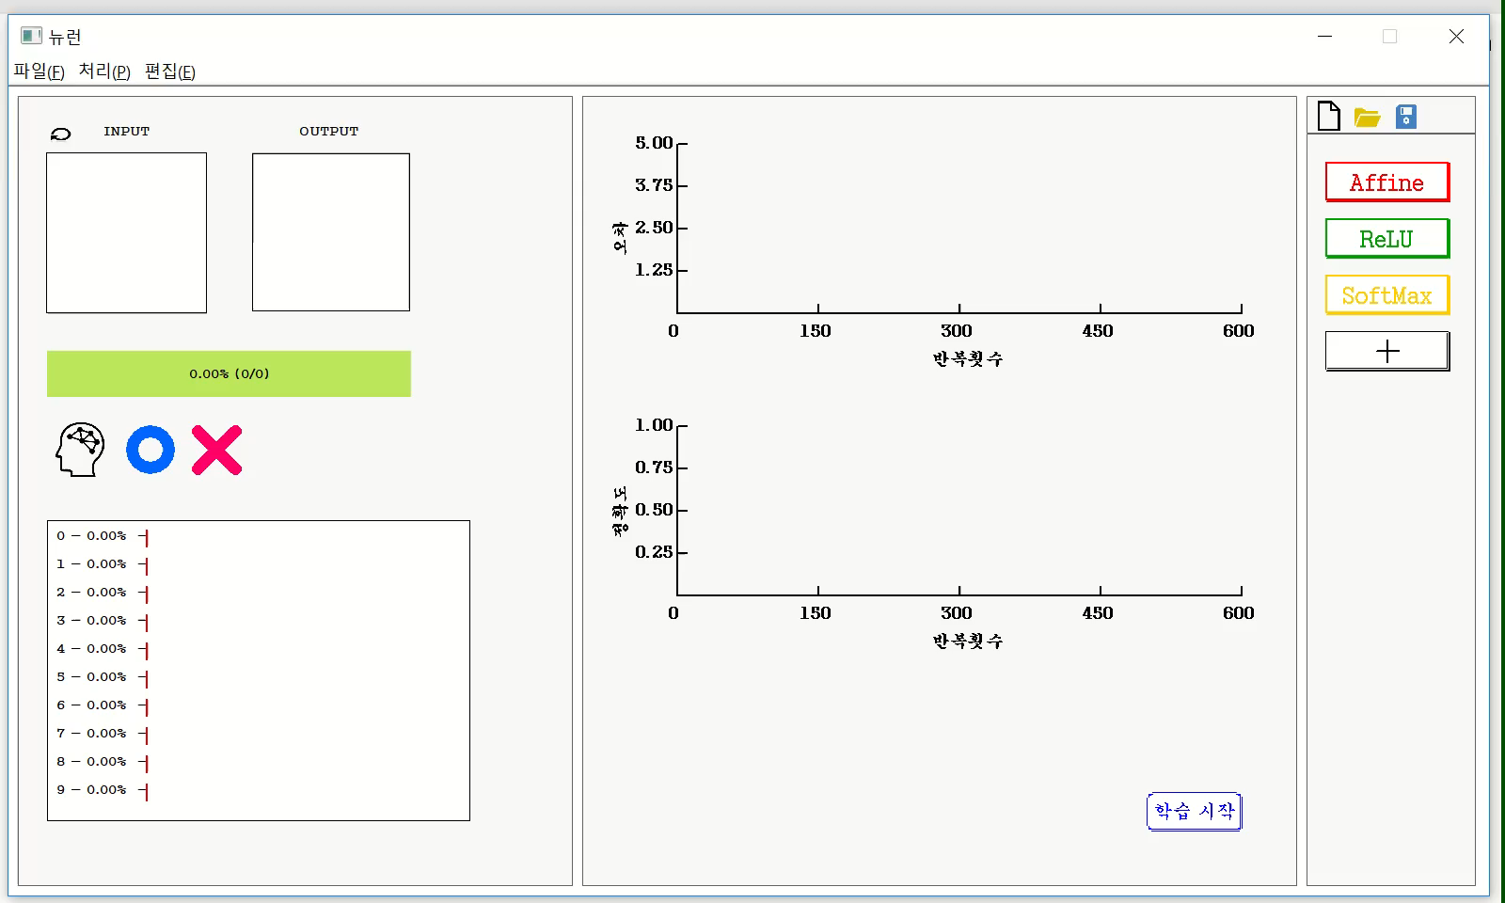
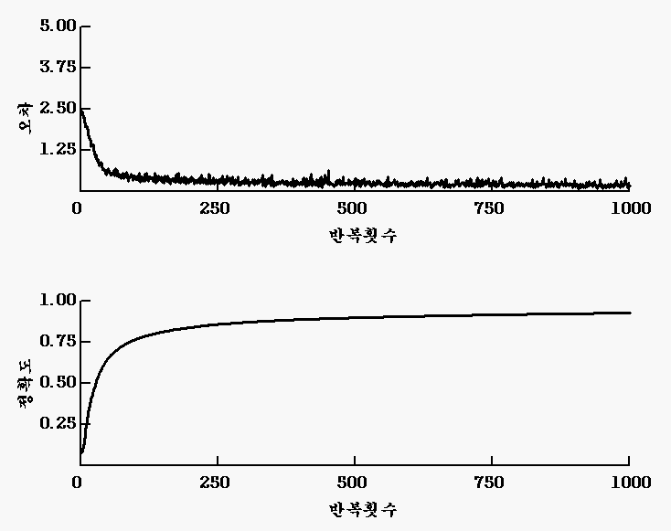
4. 프로그램 주요 기능
4.3. 학습

Slide 15
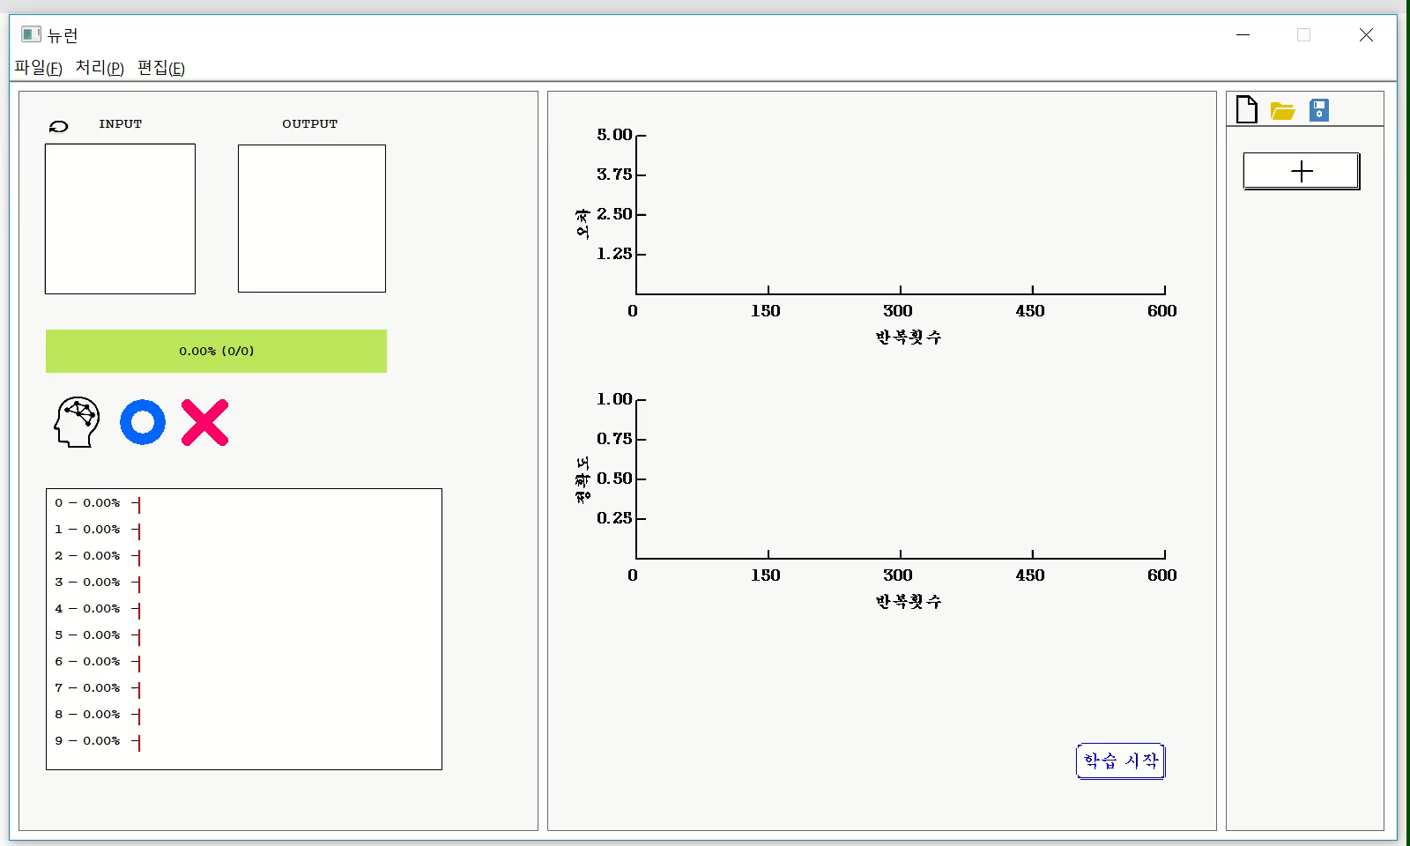
4. 프로그램 주요 기능
4.4. 파일처리

Slide 16
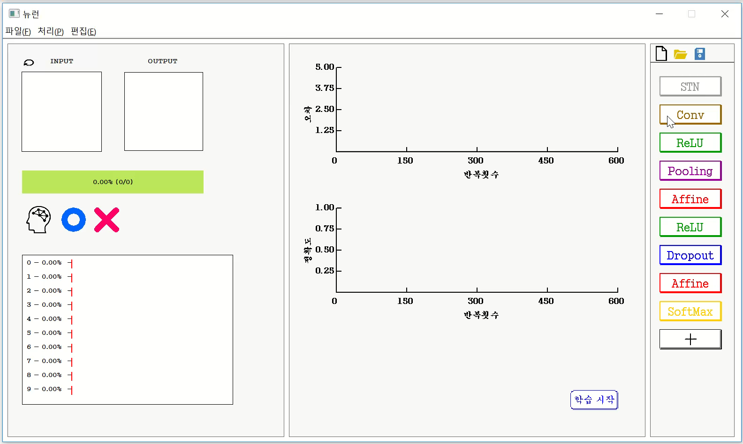
4. 프로그램 주요 기능
4.5. 신경망 분석

Slide 17
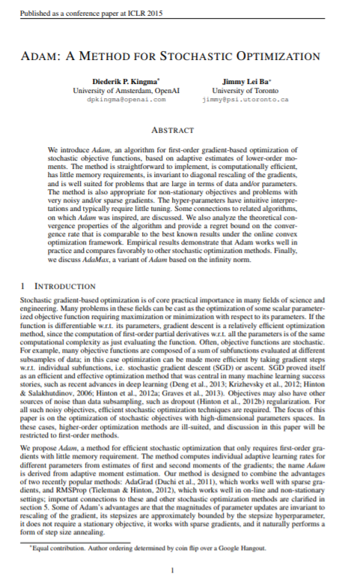
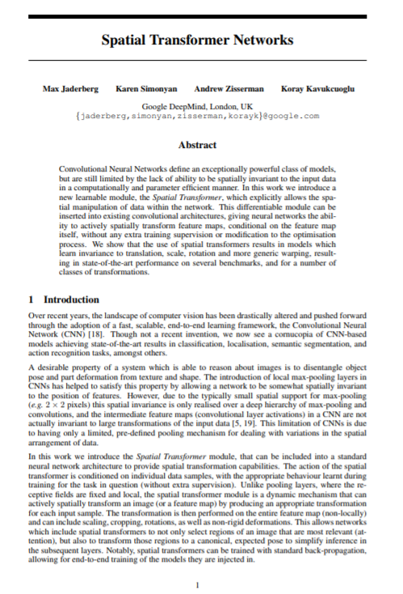


5. 참고자료
5.1. 딥러닝 서적
5.2. 딥러닝 논문

Slide 18
감사합니다

